Slide 1

IVAR AASEN
VAR EIN O.G.

Slide 2

FØR DU LES
Kven var Ivar Aasen?
Kva er ein O.G., og kven i populærkulturen har denne nemninga?
Kva trur du er meint med påstanden
«Ivar Aasen var ein O.G.»?
Kva gir språk status? Reflekter.

Slide 3

LYTT, LES OG DISKUTER
  Lytt til låta «Bronx Season» av Cardi B.
  Kva representerer Cardi B for Goksøyr?
  Kvifor høyrer ho på låta før ho skal snakke offentleg?
Foto: Chris Allmeid
Lesestopp 1

Slide 4

HIPHOP OG NASJONSBYGGING
Kva meiner Goksøyr er viktig i hiphop?
Kva kopling lagar ho mellom hiphop og nasjonsbygging?
Lesestopp 2

Slide 5

SPRÅKSTRID OG MAKT
  Kvifor reagerte mange på landsmålet?
  Kvifor vart Ivar Aasen kalla «barbarisk»?
  Kva meiner Goksøyr med at Ivar Aasen knytte det nasjonale prosjektet til det «opphavelege»?
    Kvifor var dette meir radikalt enn å fornorske dansken?
Lesestopp 3

Slide 6
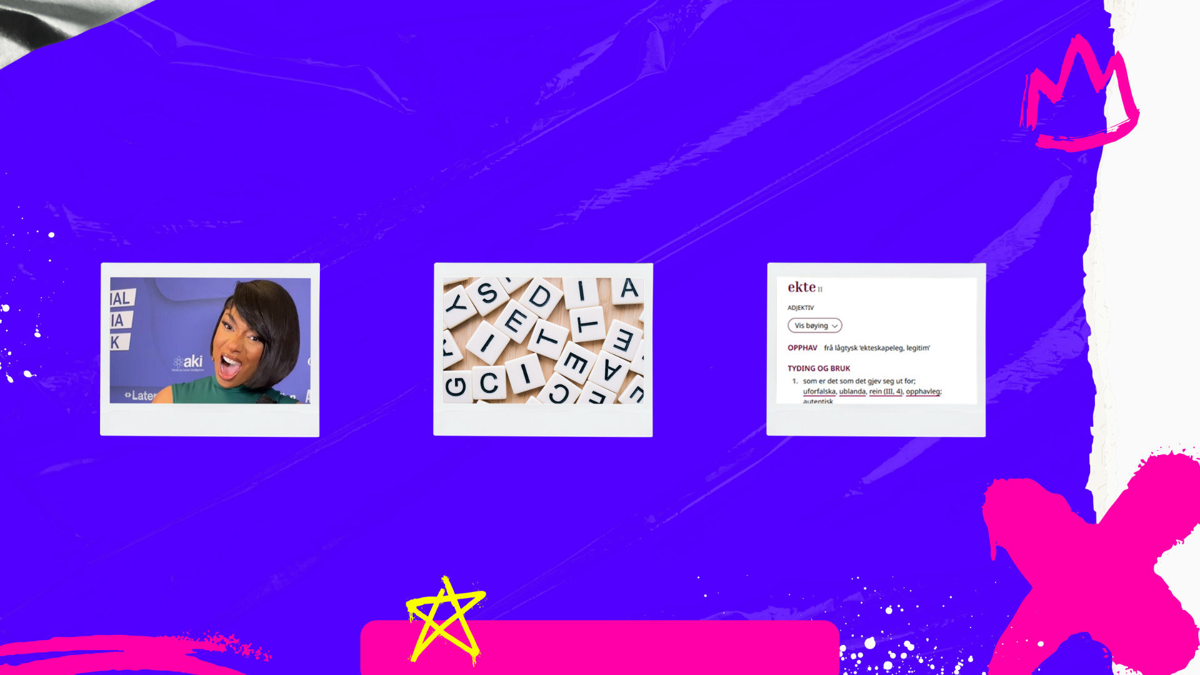
KEPT IT
REAL
Kvifor samanliknar Goksøyr låta «Savage» av Megan Thee Stallion og Ivar Aasen?
Kva skjer når ein tek tilbake eit negativt ord?
Kva meiner Goksøyr med at Ivar Aasen
«kept it real»?
Lesestopp 4

Slide 7

SPRÅK OG DEMOKRATI
  Kva er jamstillingsvedtaket?
  Kvifor meiner Goksøyr at det var ein demokratisk siger?
  Kva vurderingar gjorde Goksøyr då ho valde skriftspråk i Slemme jenter?
Lesestopp 5

Slide 8

ETTER LESING

Slide 9

HIPHOP OG
IVAR AASEN
Kvifor trur du Monica Goksøyr vel å bruke hiphop, slang og populærkulturreferansar når ho skriv om Ivar Aasen og nynorsk språkpolitikk?
Vis til konkrete døme frå teksten i det du skriv.
Skriveoppgåve

Slide 10

IVAR AASEN,
EIN GANGSTER
Monica Goksøyr konkluderer med at Ivar Aasen var
ein opphaveleg – ein original – gangster.
  Kva kjenneteikn ved ein «gangster» eller ein «O.G.» meiner du Goksøyr legg vekt på i teksten? Og korleis passar desse kjenneteikna på Ivar Aasen og språkprosjektet hans. Bruk døme frå teksten.
  Kvifor trur du Goksøyr vel å bruke eit slikt omgrep om ein språkforskar på 1800-talet?
Tenk – par – del

Slide 11

Å REPRESENTERE
Kvifor kan det vere vanskeleg å representere ein stad eller ein bakgrunn som ikkje har høg status?
Kva kan ein risikere ved å vere open om kvar ein kjem frå?
Tenk på eigen kvardag. Korleis kan du representere den staden du kjem frå, gjennom:
  språk/dialekt
  klesstil
  humor
  referansar eller interesser
Når representerer du staden du kjem frå, og når vel du å la vere, og kvifor?
Kvifor spelar språk og dialekt ei viktig rolle for identitet?
Kan nynorskbrukarar i dag oppleve å bli latterleggjorde eller trakasserte?
Tenkjeskriv og diskuter

Slide 12

DET STORE TEATERSLAGET
I føremålsparagrafen til Det Norske Teatret, som vart opna i hovudstaden i 1913, stod det at ein skal «syna fram skodespel på norskt mål i bygd og by».
  Kvifor trur du denne formuleringa verka provoserande på denne tida?
  Kva skjedde i samband med opninga av Det Norske Teatret i 1913?
  Kven protesterte, og kva protesterte dei mot?
  Kva seier konflikten om forholdet mellom språk, makt og status?
Diskuter

Slide 13

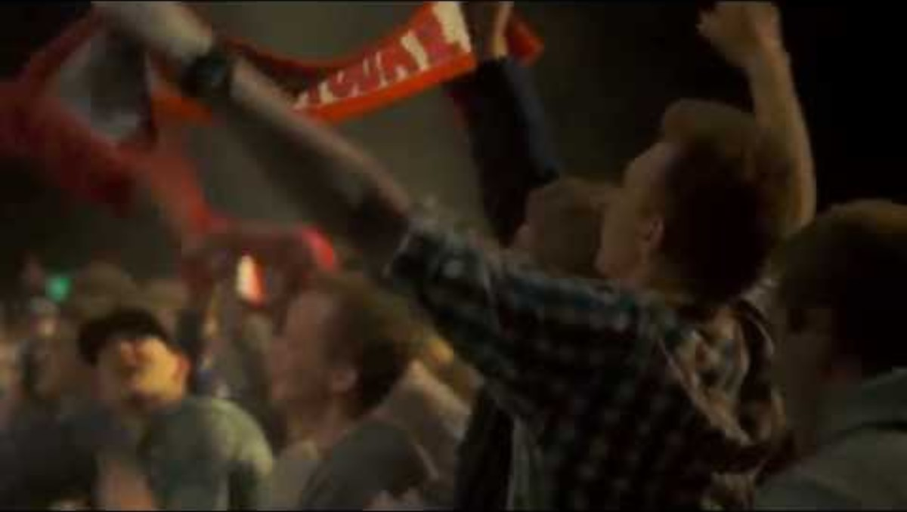
HEIMEGUT
av Side Brok
Lytteoppgåve

Slide 14
HEIMEGUT
Goksøyr viser til låta «Heimegut» av rappgruppa Side Brok frå Ørsta. Ho brukar teksten som døme på «litteratur som verkar på hjartet og kjensla», og som ein parallell til Ivar Aasen sitt prosjekt. Sjå nærmare på utdraget.
  Kva slags identitet gir teksten uttrykk for?
  Kva meiner dei med å vere ein «heimegut»?
  Korleis representerer Side Brok heimstaden og dialekta si?
  Kvifor er dette viktig for dei, trur du?
Diskuter

Slide 15
RETORIKK
Gjer greie for hovudsynet i teksten.
Analyser korleis Goksøyr bruker dei retoriske appellformene for å overtyde lesaren
Skriveoppgåve

